Slide 1
Notes:
1. TITLE

Slide 2
Общая информация о программе
Срок обучения
Форма обучения
3,5 года
очно-заочная
пн-чт: 18.00 – 21.00
суб или вск: 9.00 – 14.15
курсы по выбору
Стоимость
Квалификация
100 000 р. в год
«Бакалавр лингвистики»
NB! Учебный процесс осуществляется профессорско-преподавательским составом НГУ и преподавателями-носителями языка.
Notes:
2. GENERAL INFORMATION

Slide 3
Условия приёма
Вступительные испытания в 2019 году
Когда: июль
Русский язык | Английский язык (уровень Pre-Intermediate/Intermediate A2-B2)
Испытание проходит в форме теста. Минимальный проходной балл - 50. | ПИСЬМЕННАЯ ЧАСТЬ | УСТНАЯ ЧАСТЬ
 | Аудирование: прослушивание аутентичных диалогов; указание запрашиваемой в задании информации | Чтение: чтение небольшого аутентичного текста; краткий пересказ его содержания
 | Письмо: небольшое сочинение на заданную тему объемом ~ 200 слов | Речь: беседа с членом приемной комиссии на одну из предложенных тем
 | обе части вступительного испытания сдаются в один день
Notes:
3. REQUIREMENTS 1

Slide 4
Документы, необходимые
для зачисления
Заявление в приемную комиссию;
Оригинал или нотариально заверенная копия диплома о высшем образовании;
Копия паспорта;
4 фотографии (3х4) (цветные или ч/б).
Важные даты: сроки оплаты
Начало
занятий:
СЕМЕСТР | КУРС | DUE DATE
1 семестр | 1 курс | до 15 сентября
1 семестр | остальные курсы | до 10 сентября
2 семестр | все курсы | до 1 марта
1.09
Notes:
4. REQUIREMENTS & NUMBERS

Slide 5
Структура программы обучения
Теория
Практика
Основы языкознания
Теоретическая фонетика
Теоретическая грамматика
Лексикология англ. языка
Стилистика англ. языка
Теория перевода
Семиотика
История англо-американской литературы
История Англии и США
История английского языка
Основы теории МКК
Лингвострановедение
Практический курс английского и испанского/французского языков
Практическая фонетика и грамматика английского языка
Межкультурное корпоративное общение
Практика письменного и устного перевода
Древние языки и культуры
Практикум по МКК
Notes:
5. STRUCTURE AND PECULIARITIES 1 COMPULSORY COURSES

Slide 6
КУРСЫ ПО ВЫБОРУ
История англо-американской литературы XIX-XX вв.
Культура и искусство Англии и США
Деловой английский язык
Письменный перевод
Устный перевод
Психолингвистические основы преподавания иностранных языков
6 курсов по выбору за все время обучения
Возможность посещения курсов по выбору на дневном отделении

Slide 7
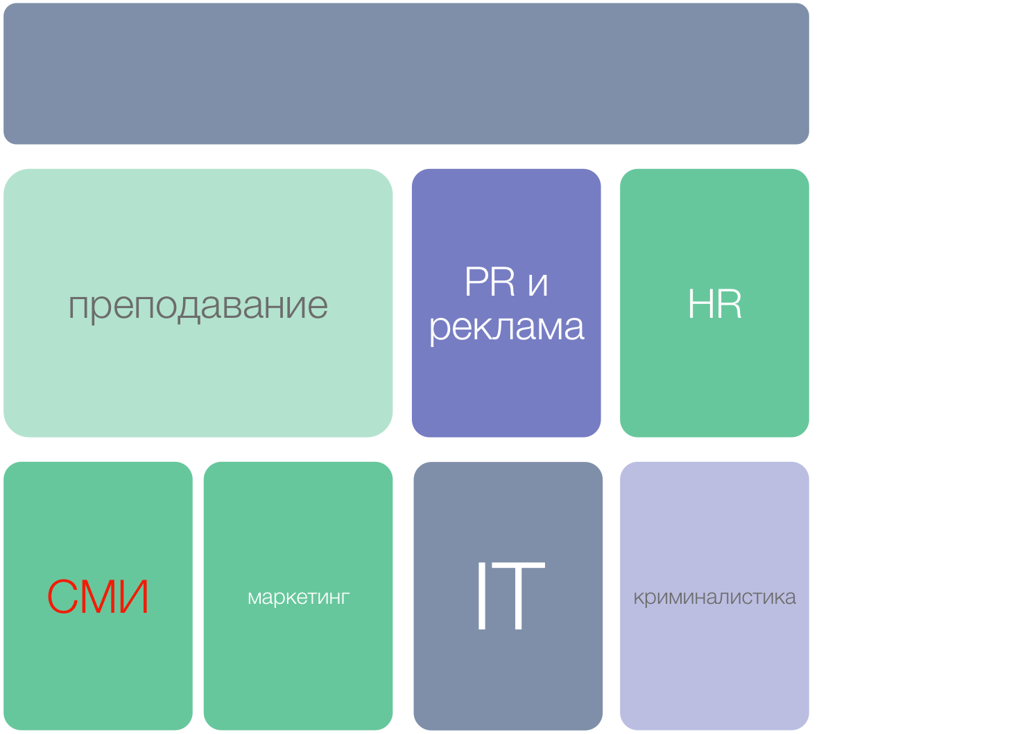
Лингвисты востребованы
МН компании различных профилей
агентства перевода
издательское дело
Notes:
9. HIRE ME! ☺

Slide 8
Спасибо за внимание
Notes:
1. TITLE

